Slide 1



Slide 2



Slide 3
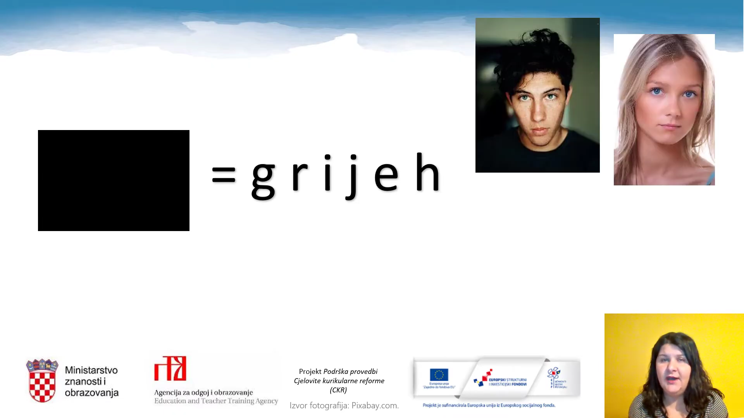

Slide 4
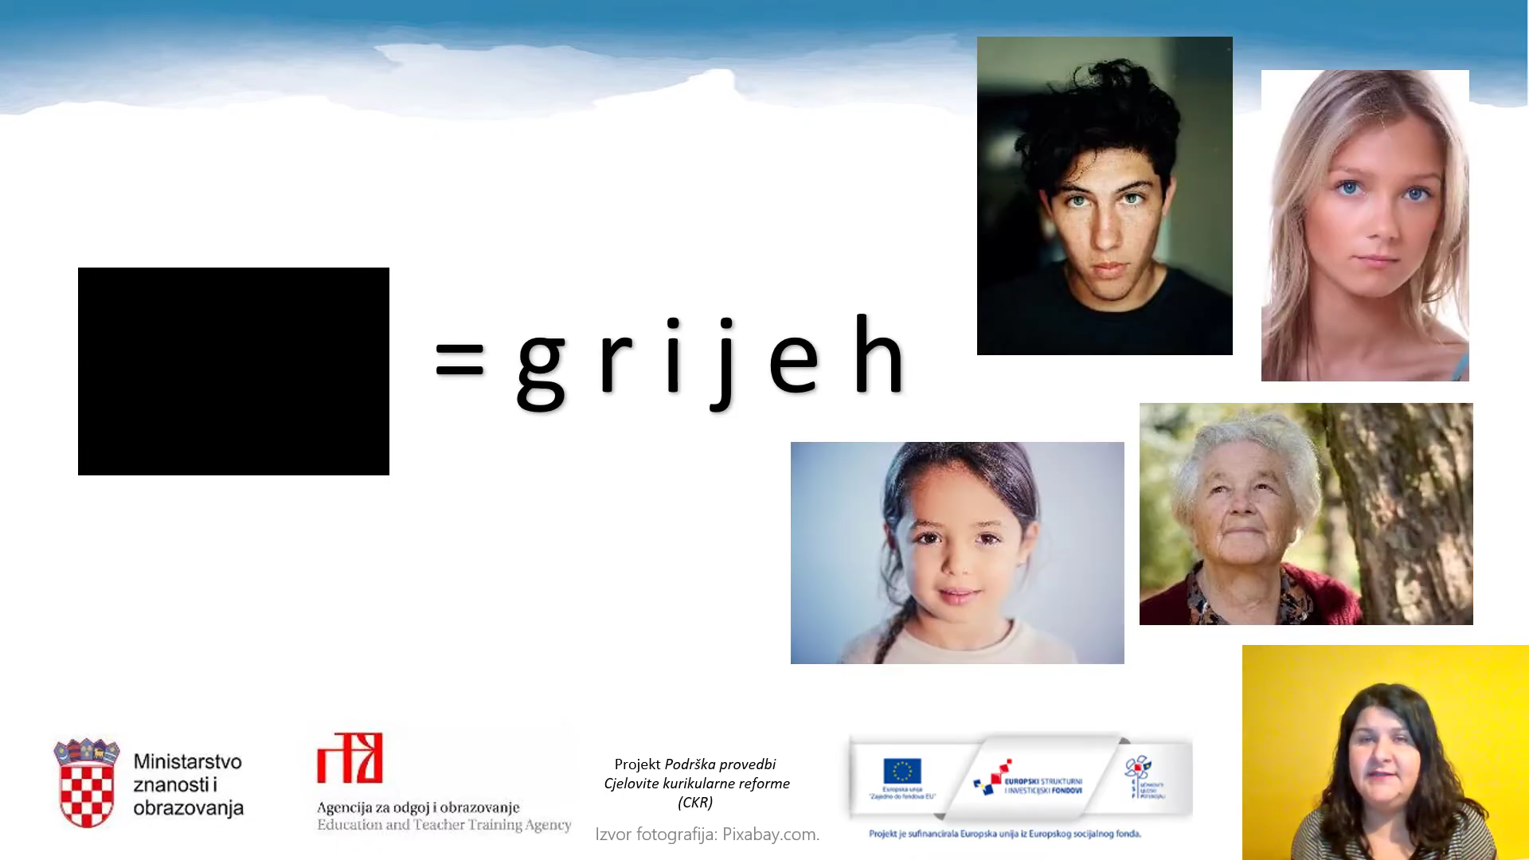

Slide 5
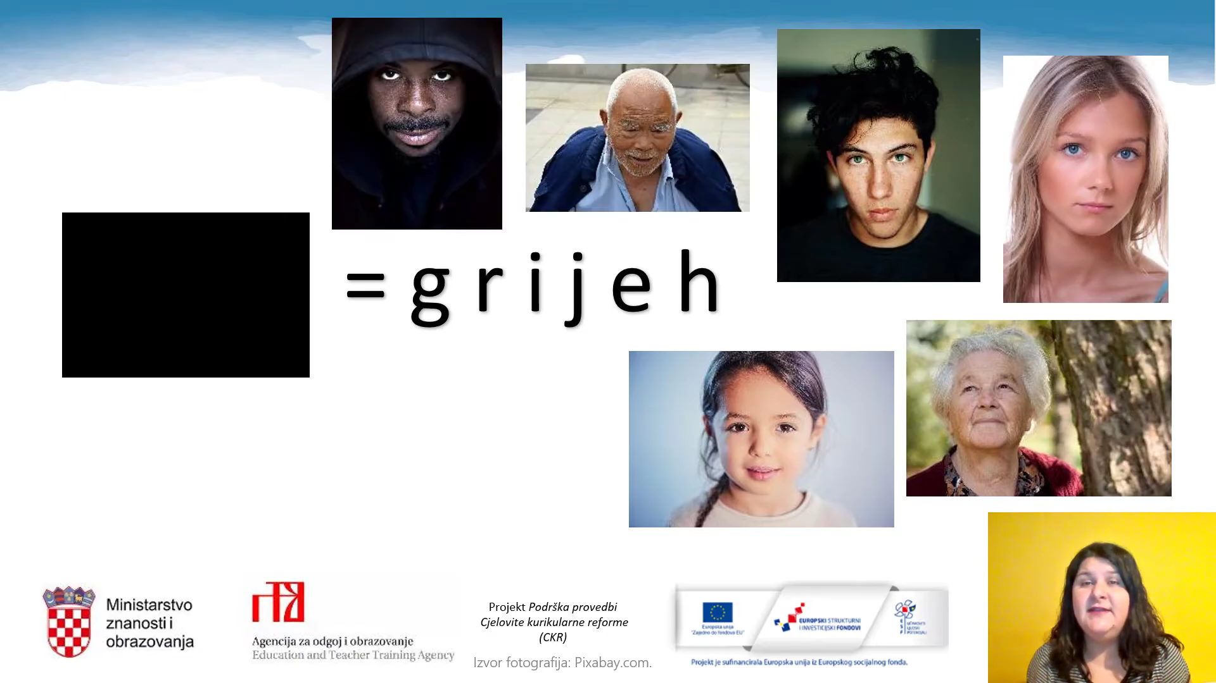

Slide 6
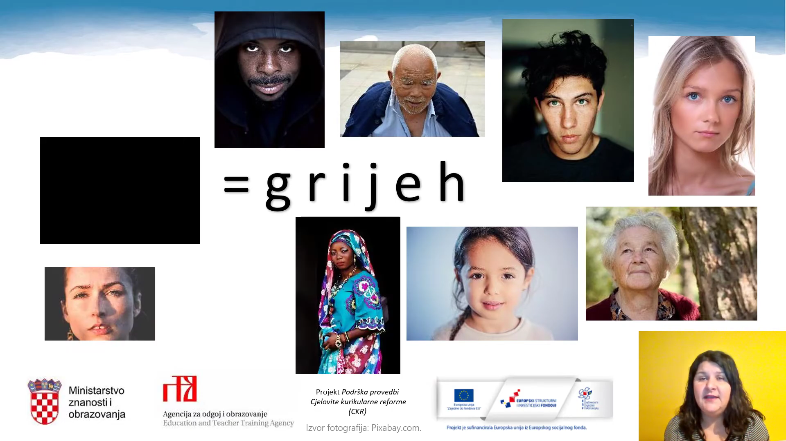

Slide 7
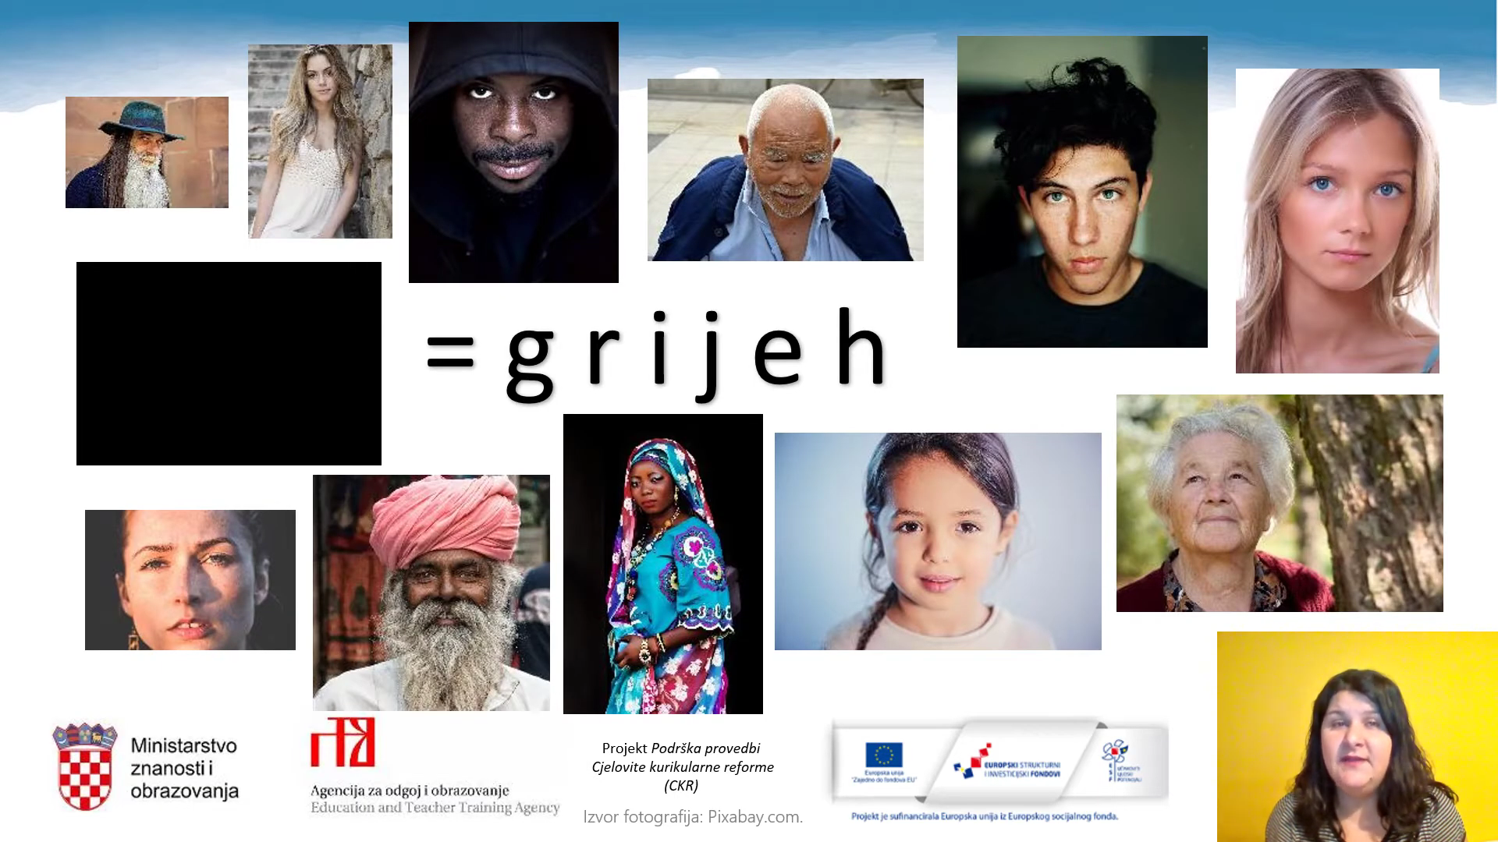

Slide 8


Slide 9
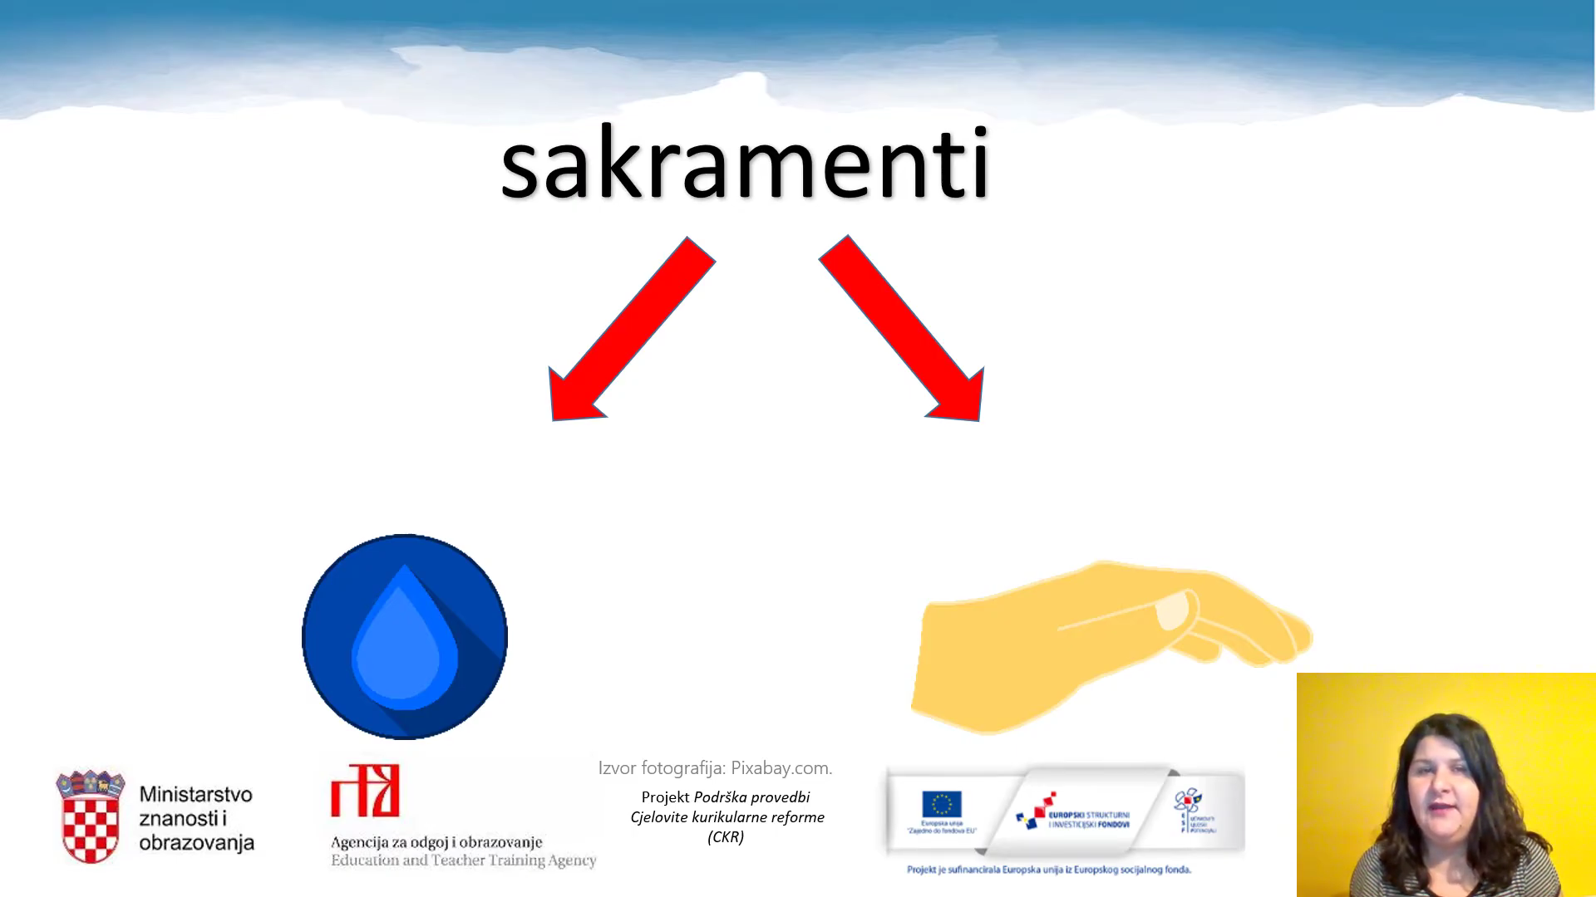

Slide 10
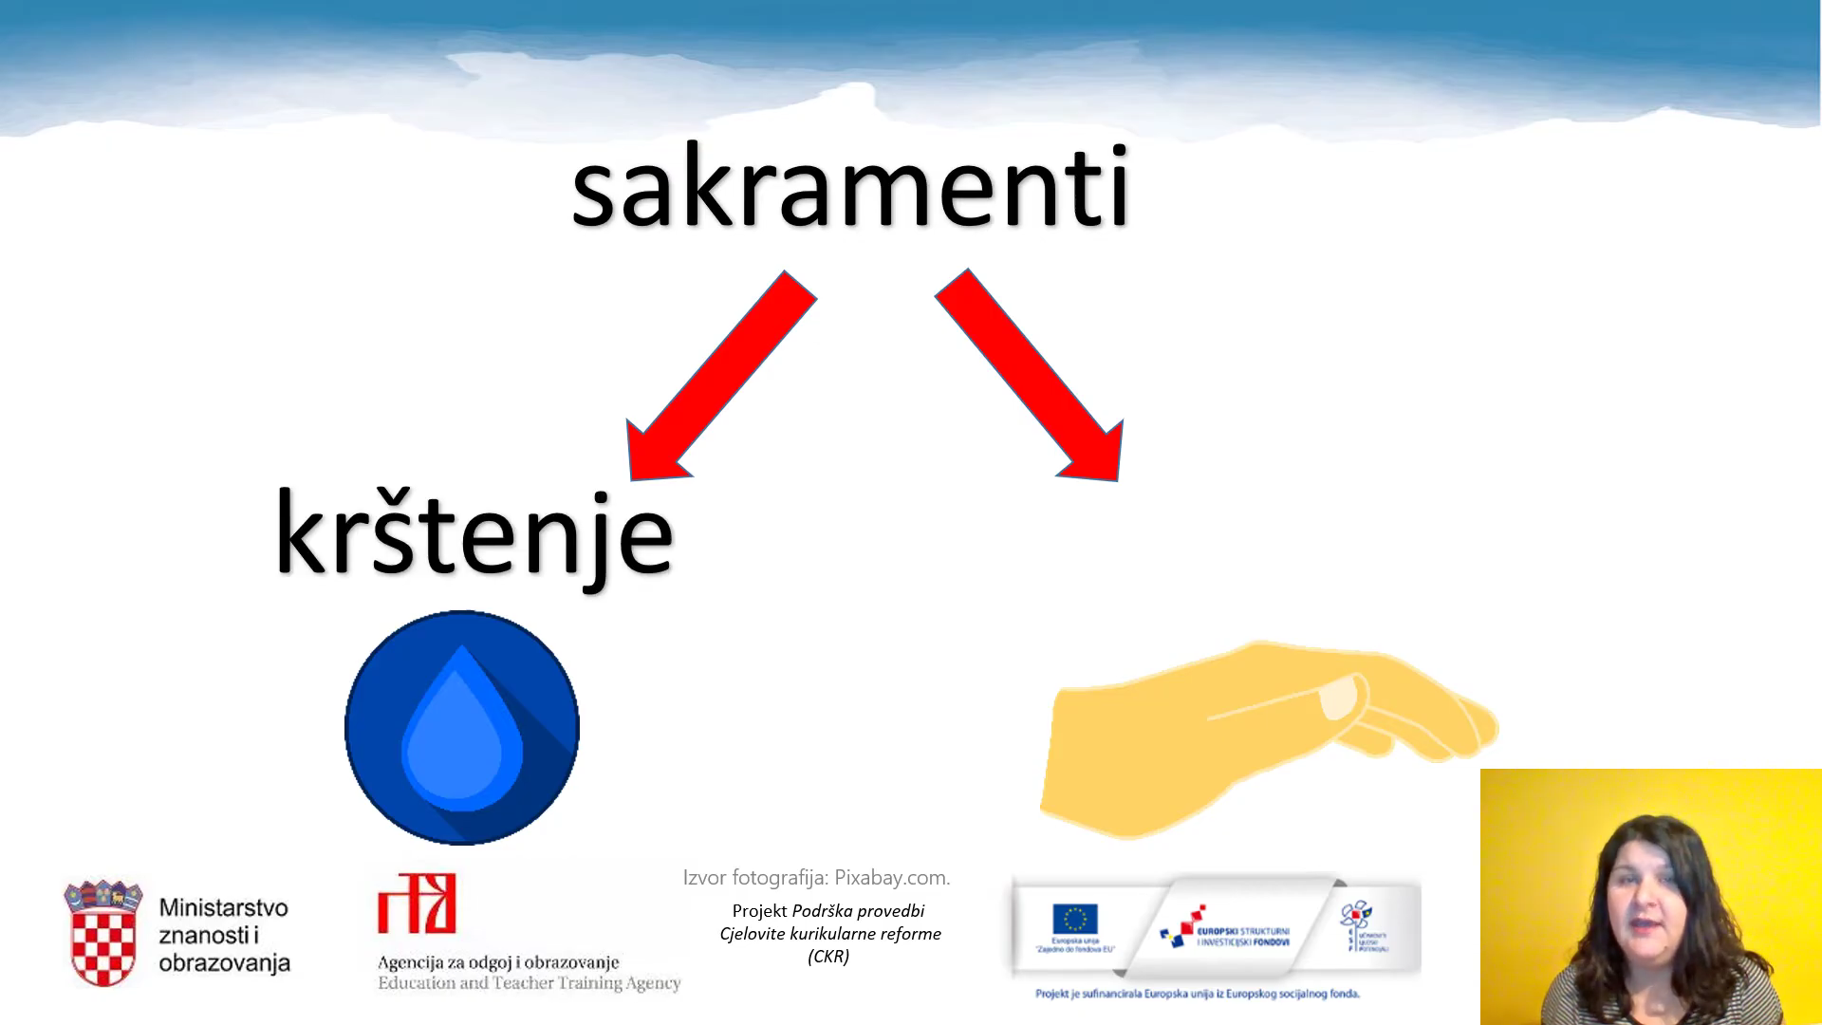

Slide 11
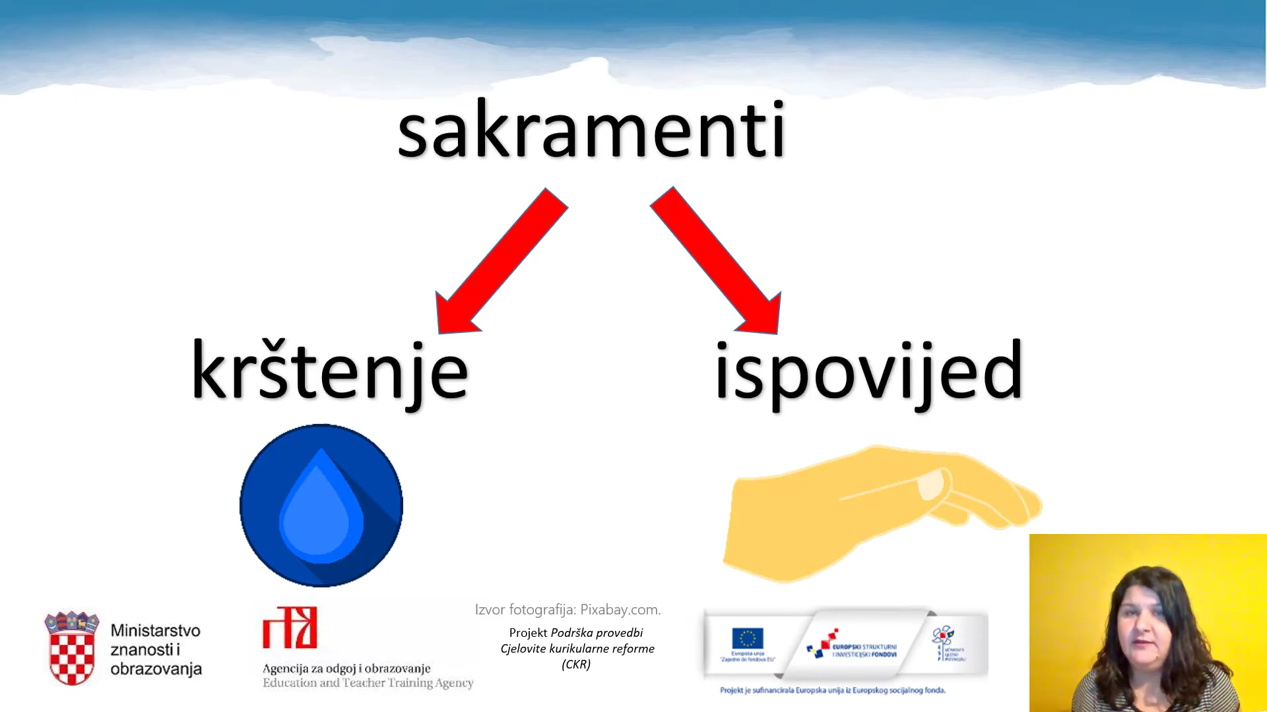

Slide 12
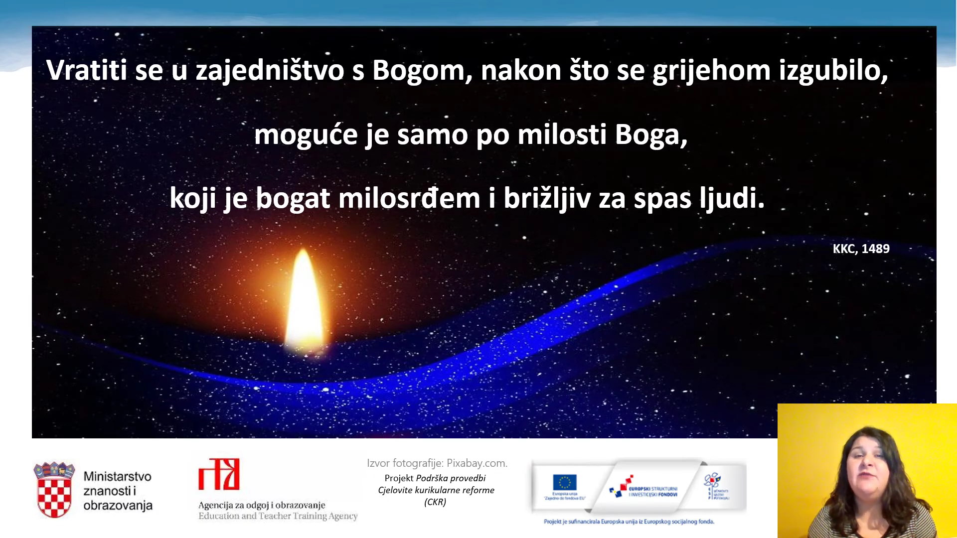

Slide 13
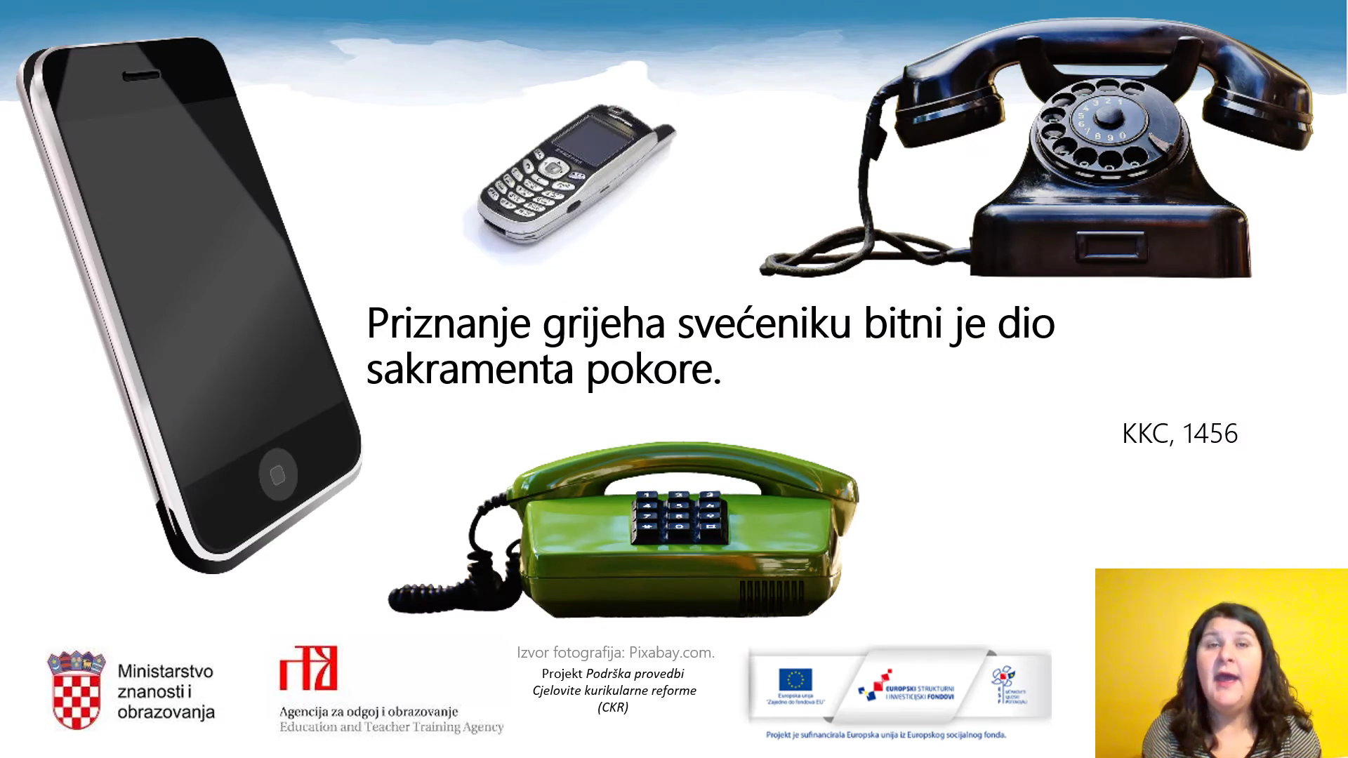

Slide 14
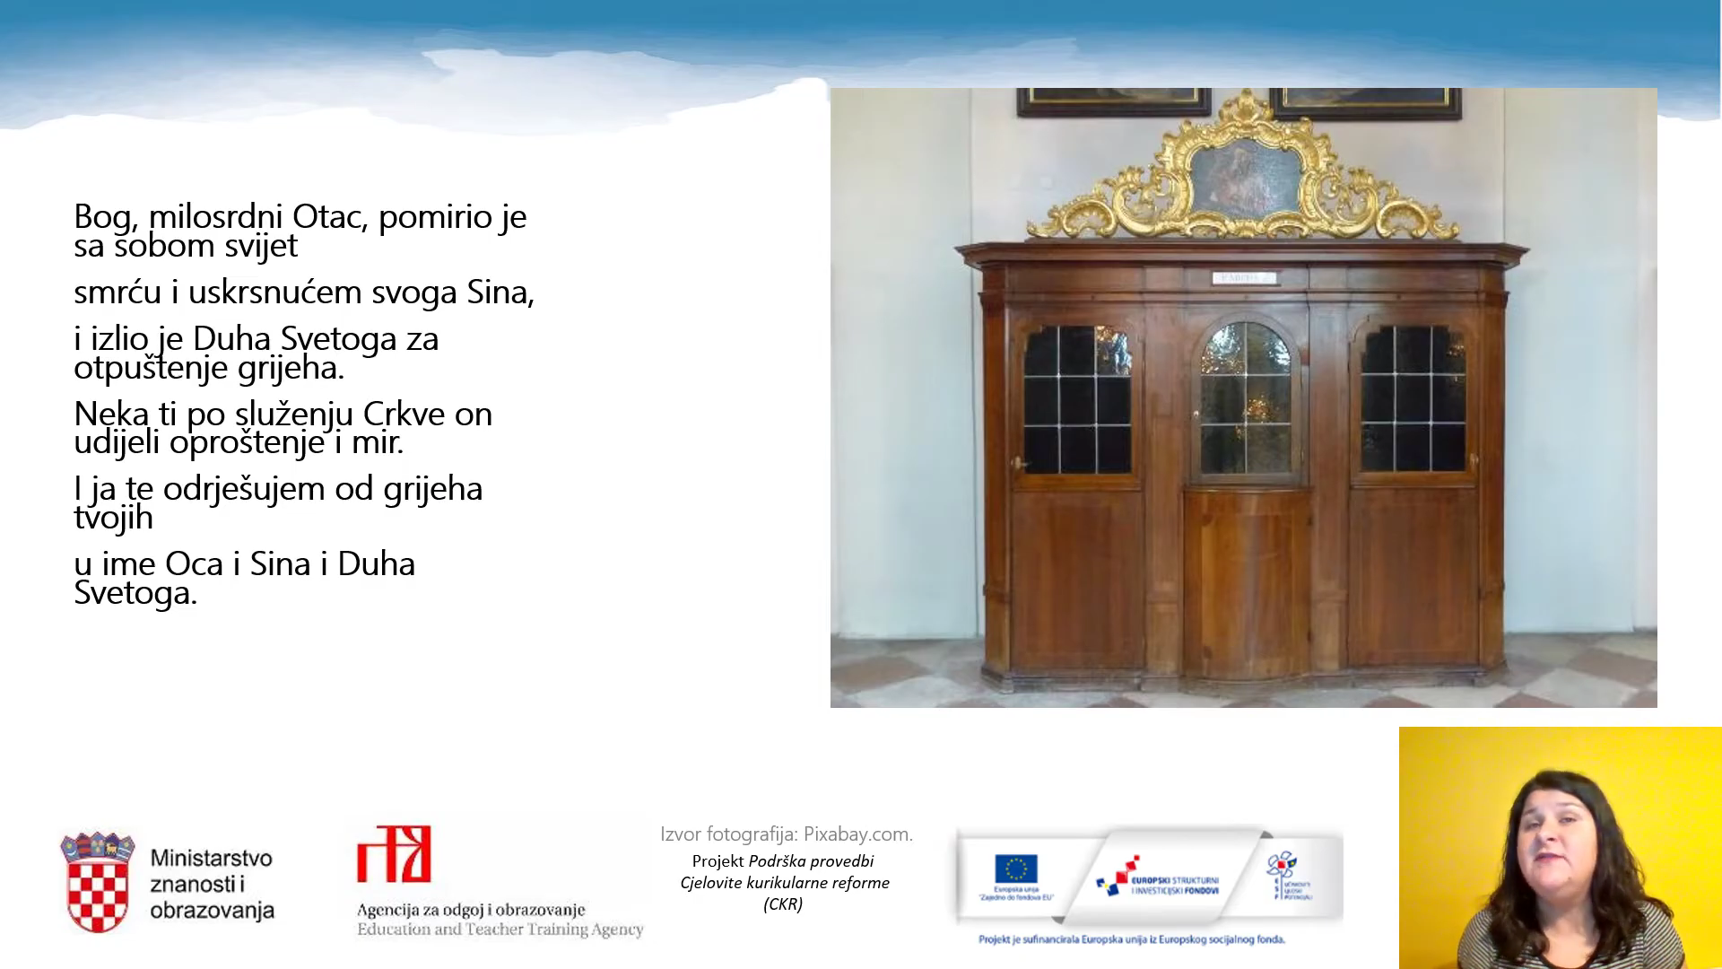

Slide 15
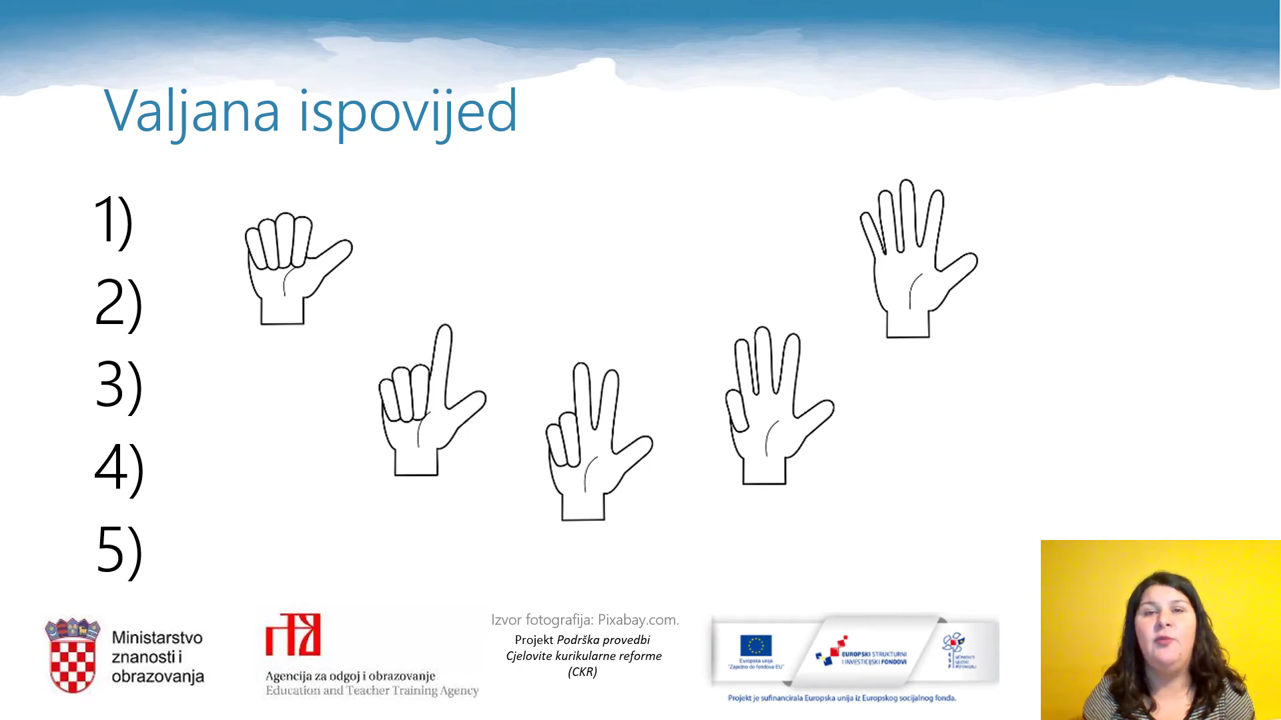

Slide 16
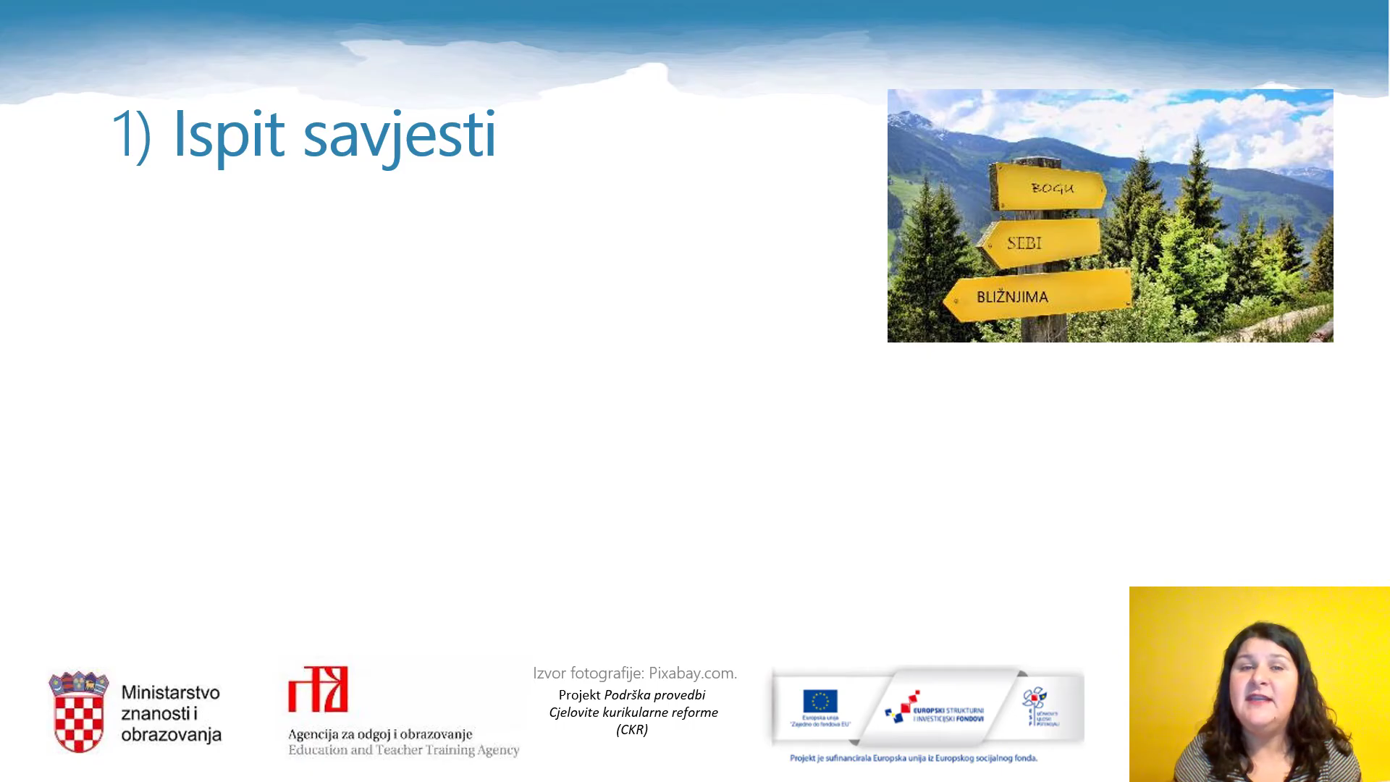

Slide 17
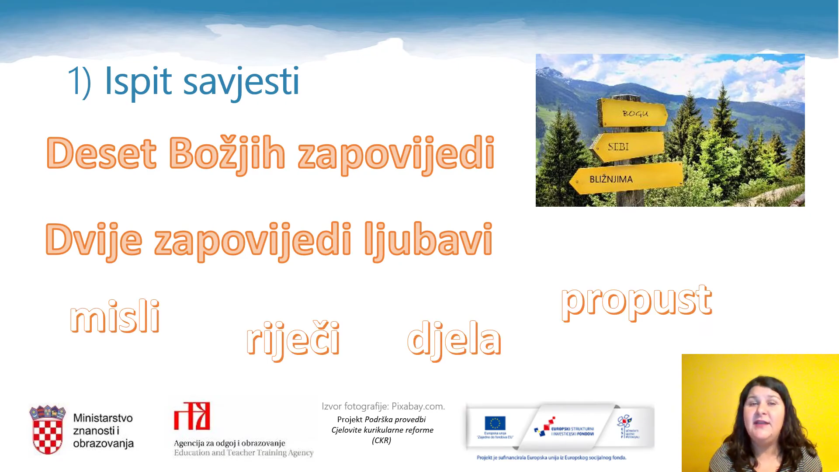

Slide 18
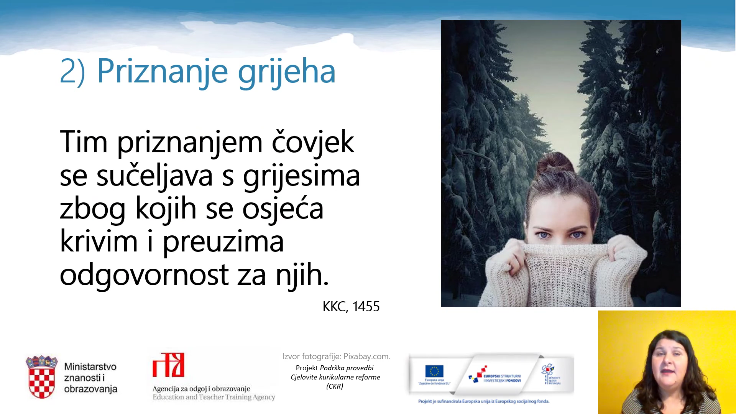

Slide 19
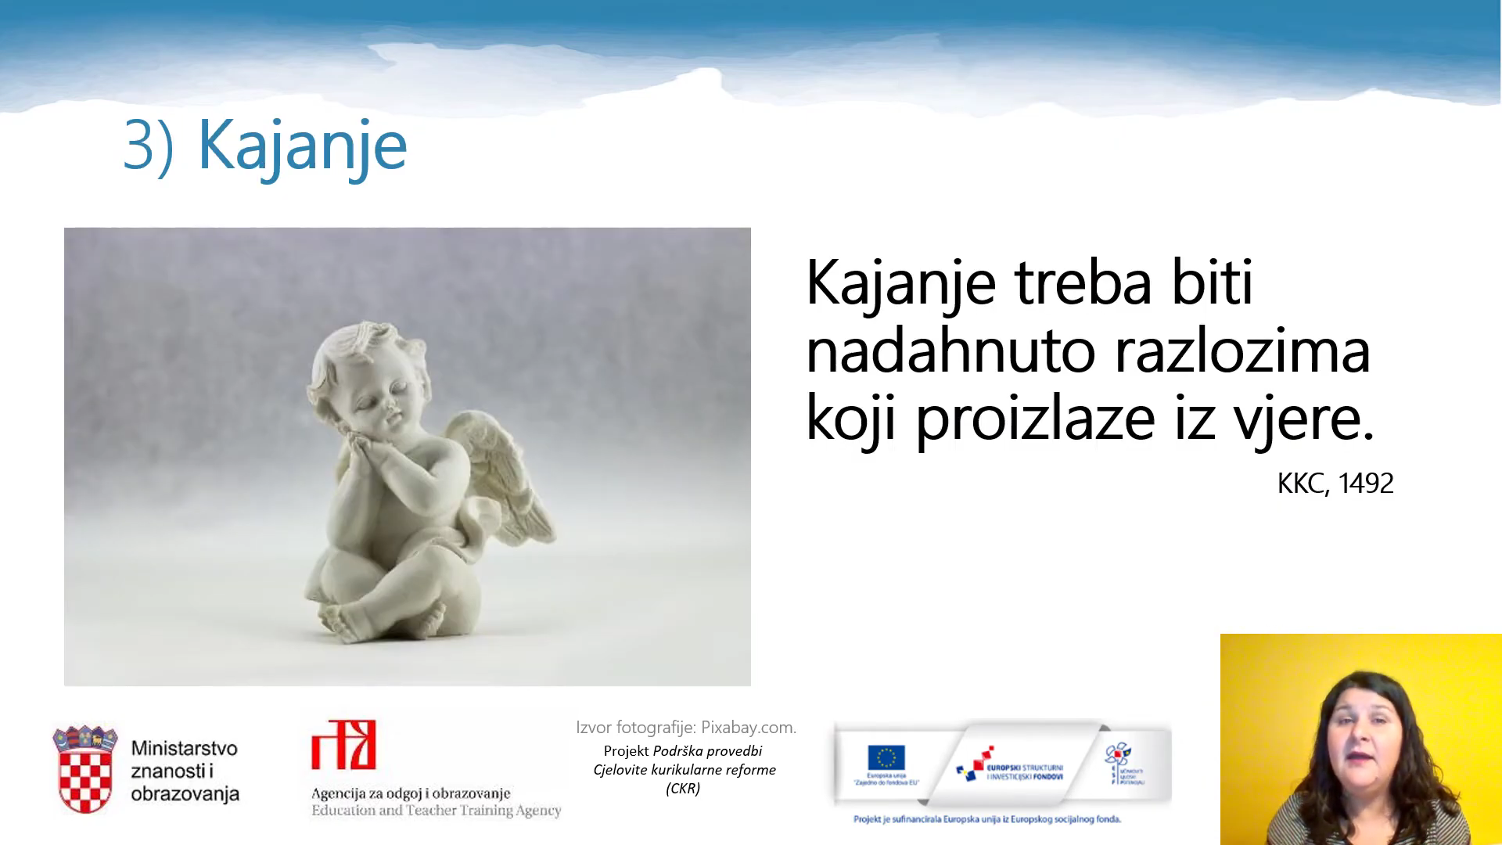

Slide 20
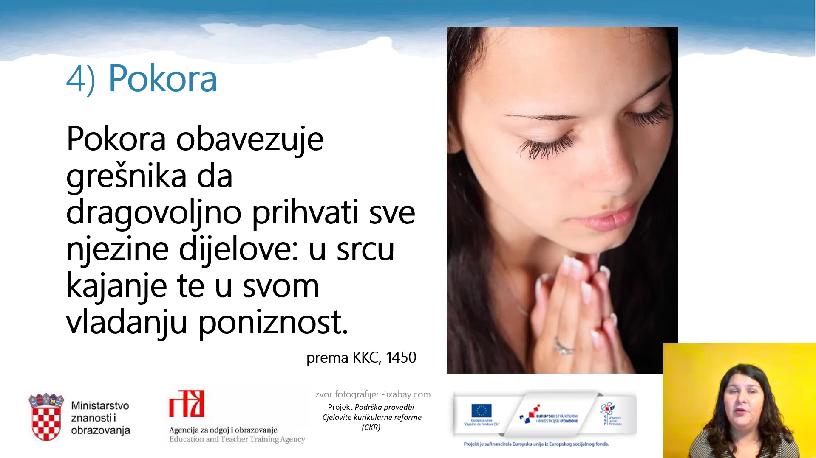

Slide 21
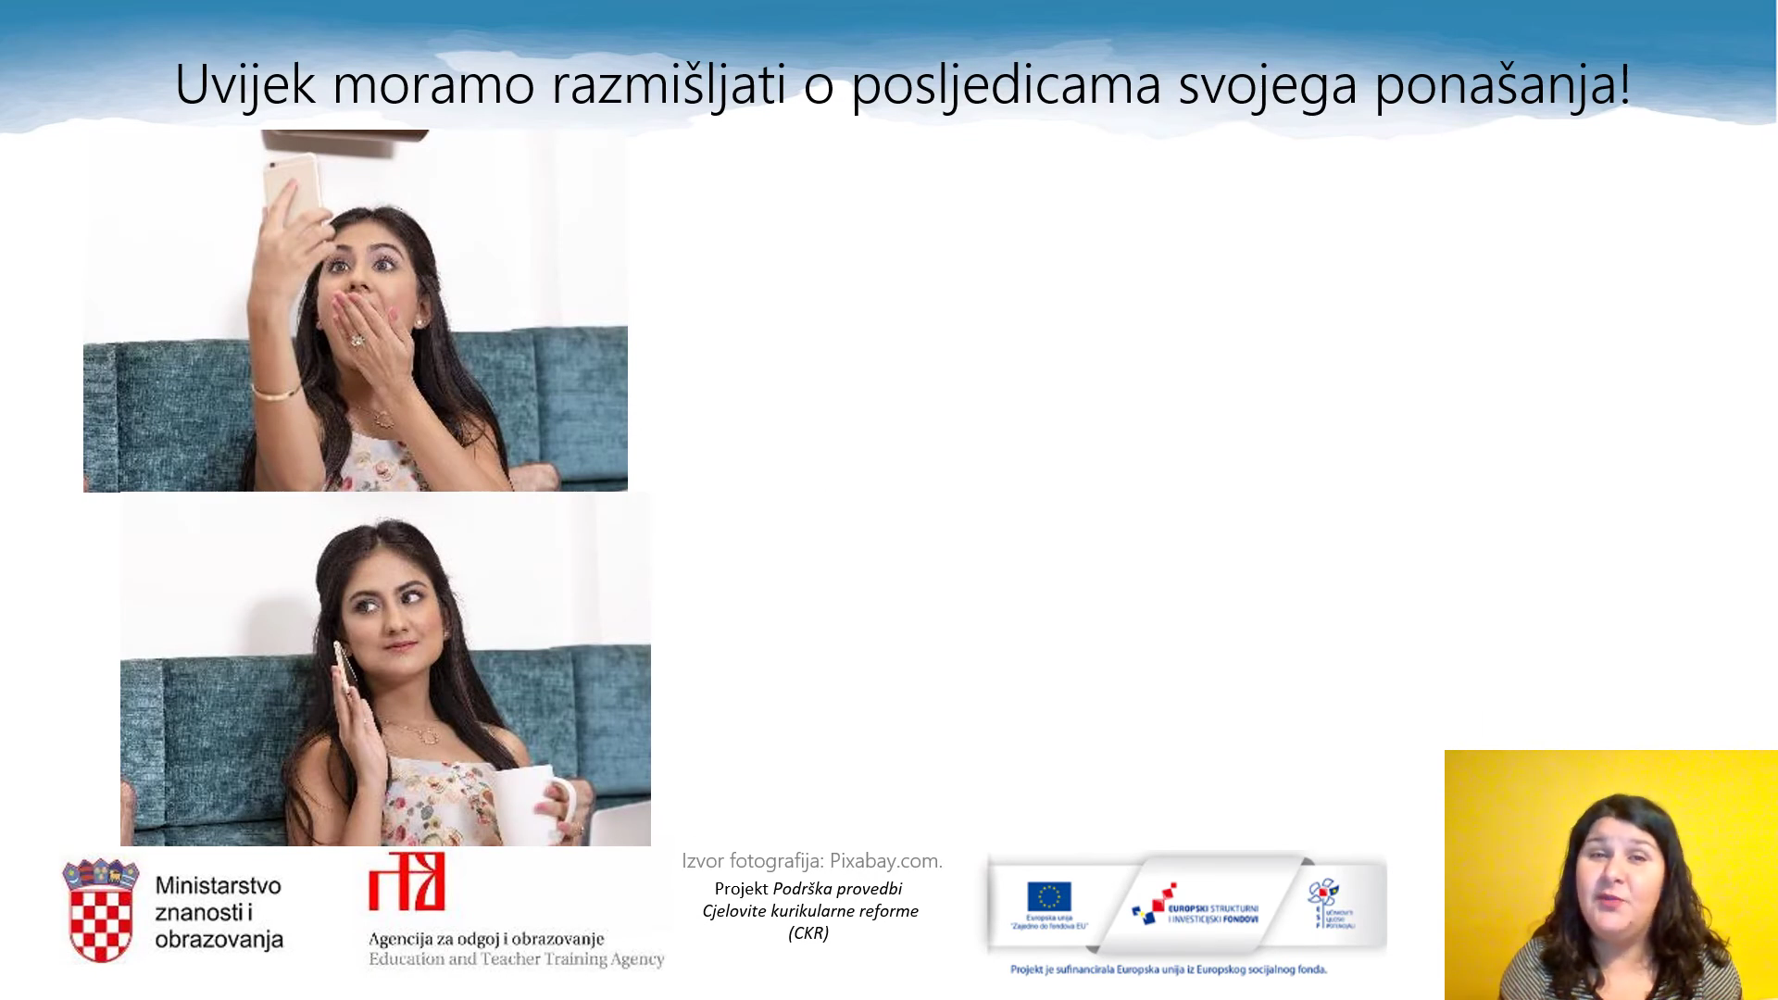

Slide 22
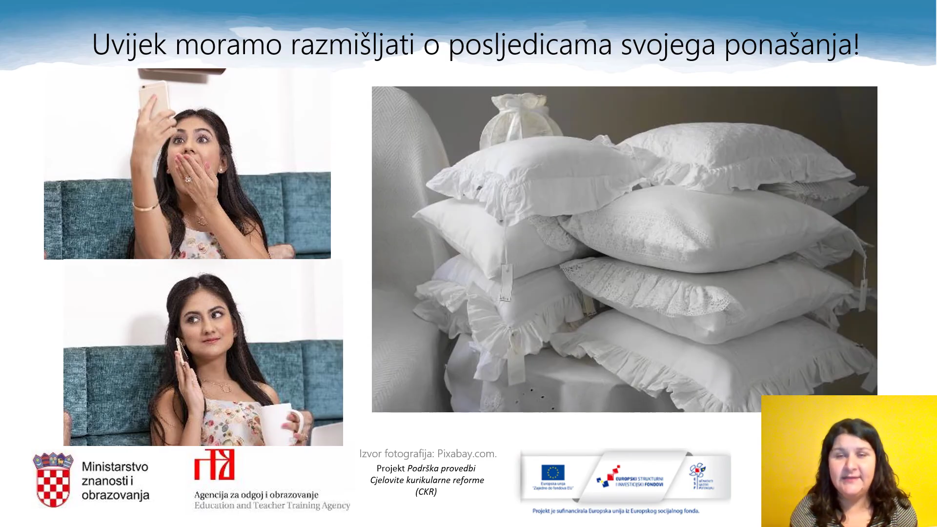

Slide 23
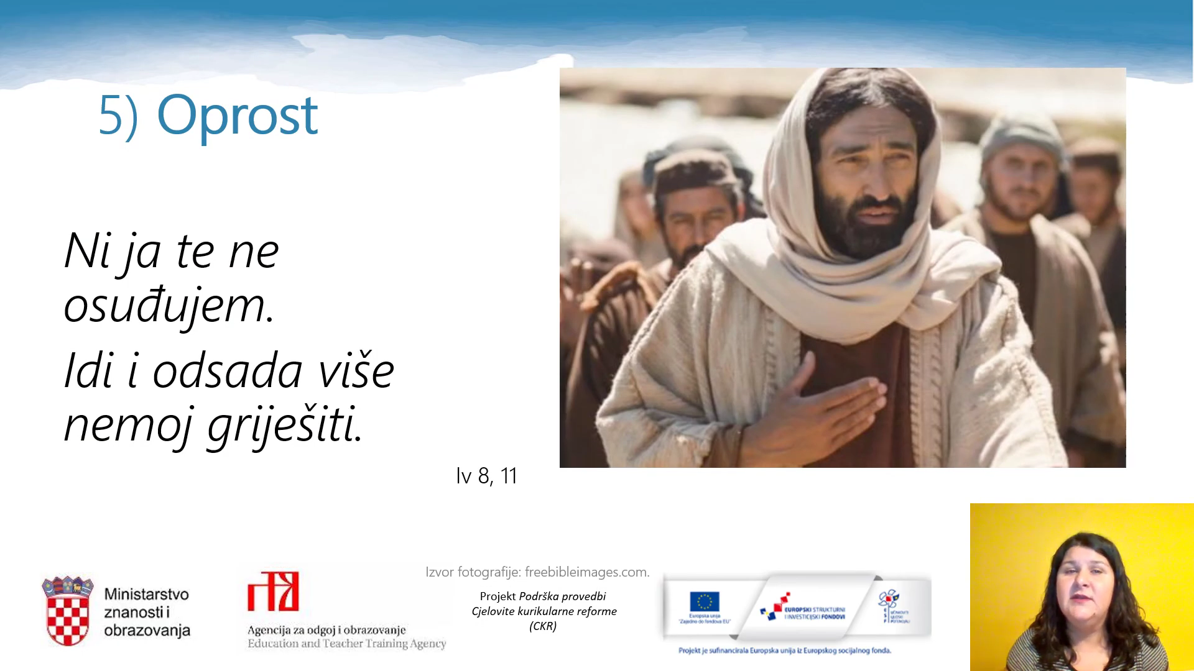

Slide 24
POMIRENJE – OBNOVLJENA LJUBAV
-Nema života bez opraštanja:
-bez pomirenja s drugima nezadovoljni smo i nesretni
-svaki je grijeh ponajprije uvreda Bogu
-Bog želi naš povratak:
-prvi nam se obraća i želi naš povratak

Slide 25
-Bog nam oprašta:
-na razne načine, osobito u sak. krsta i ispovijedi

Slide 26
Priznanje krivnje i prihvaćanje odgovornosti
PRIZNATI se grješnikom
POKAJATI SE
-savršeno i nesavršeno kajanje
-biti odgovoran
OBRATITI SE
-promjeniti se
-popraviti štetu

Slide 27
Lk 19, 1-10;
Mt 9, 9-13;
Lk 15, 11-32;
Iv, 8, 1-11;
Mt, 26, 69-75;
Dj , 1-31

